Slide 1
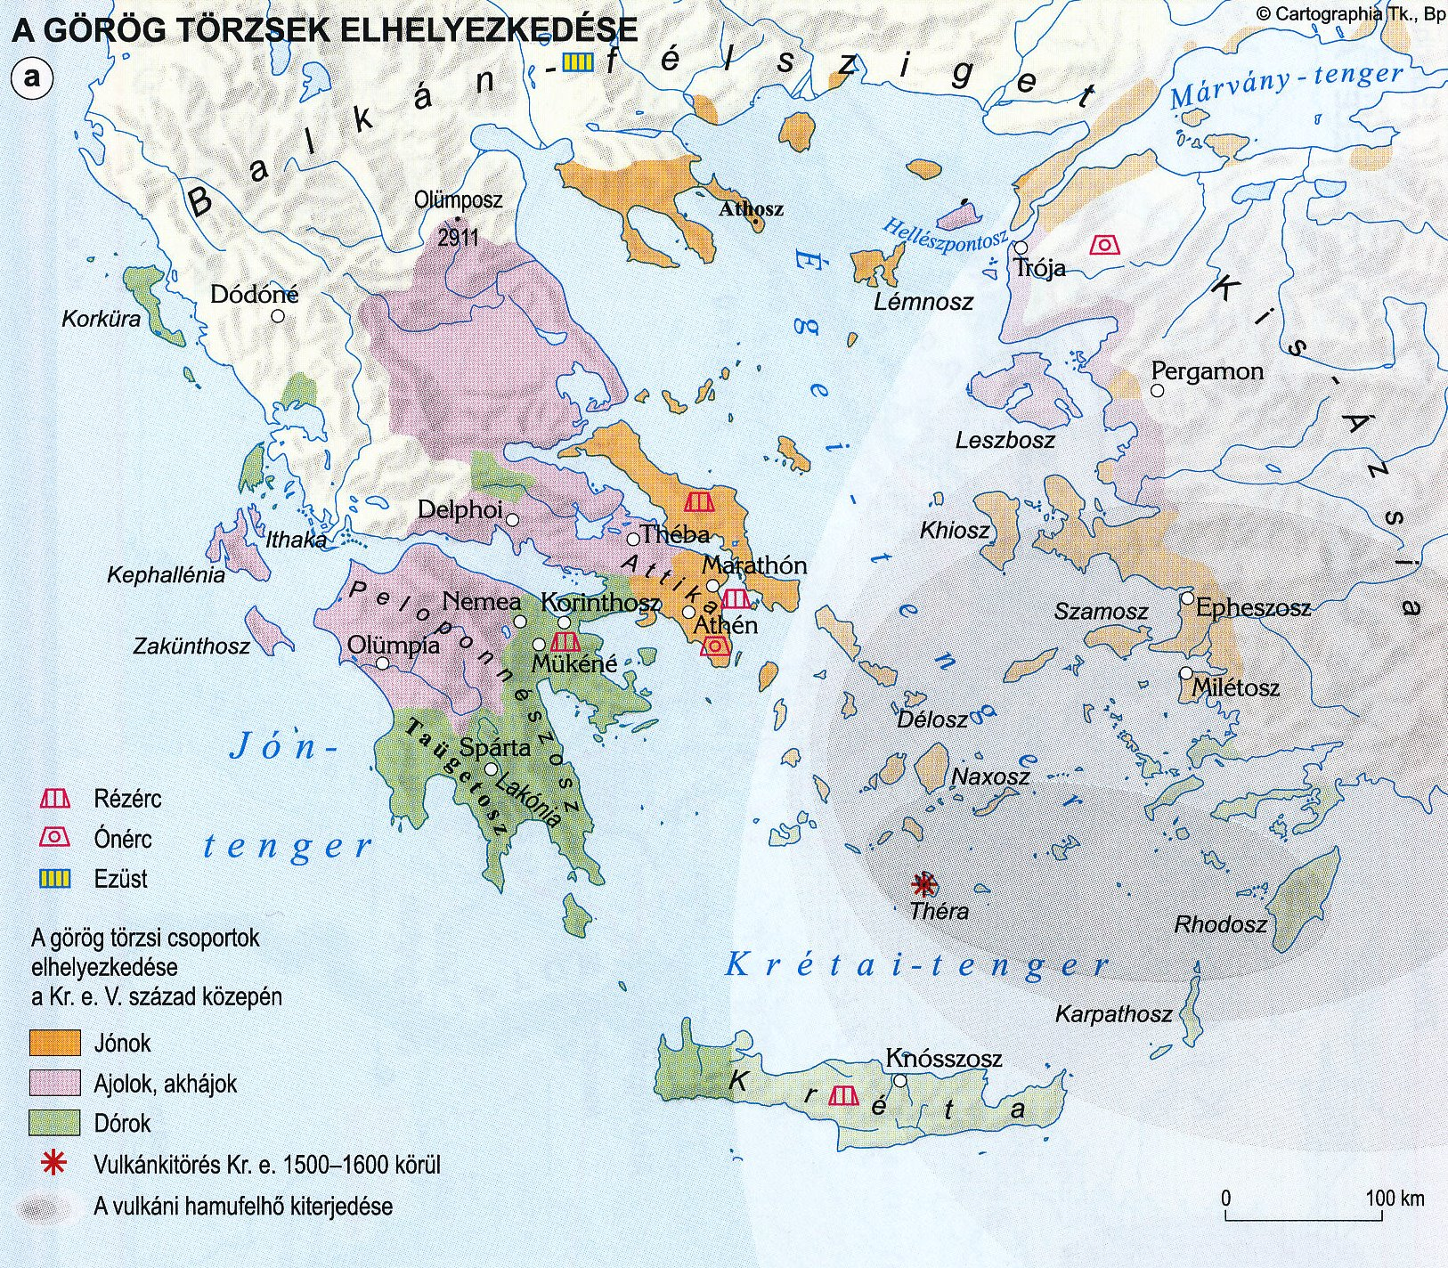

Slide 2
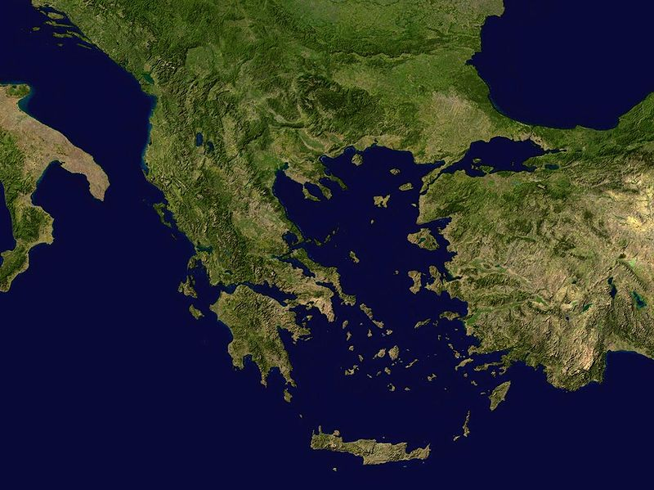
FÖLDRAJZI ELHELYEZKEDÉS
Az ókori Görögország nagyobb volt, mint a mai.
Hozzátartozott ugyanis:
- az egész Balkán-félsziget,
- az Égei-tenger szigetei, (a legnagyobb: Kréta), - valamint Kis-Ázsia tengerparti szakasza is.
Égei – tenger szigetvilága
Balkán-félsziget
Kisázsia nyugati partvidéke
Földközi - tenger

Slide 3
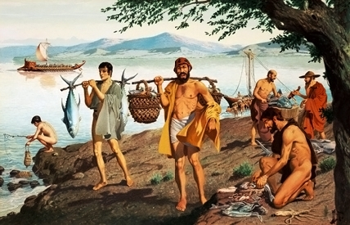
Hellász = ókori Görögország
Hellász tengeri ország:
lakói kereskedelemből és halászatból élnek
mediterrán gazdálkodást folytatnak: citrusfélék, füge, szőlő (bor, mazsola),
olajbogyó, kecske, juh
Hellász népei: a hellének
- akhájok Észak-Balkán és Kis-Ázsia Trója és Mükéné
- jónok Attika Athén
- dórok Peloponnészoszi-félsziget Spárta
- krétaiak Kréta szigete Knosszosz
Akhájok
Akhájok
Dórok
Jónok
Krétaiak

Slide 4
Poliszok
Hellász városai:
a Balkán hegyei között külön városállamok alakultak ki: ezek a poliszok.
Teljesen önálló városállamok külön királyokkal az élen (számuk kb. 500.)
Fontosabb poliszok:
Mükéné: gazdag aranyleletek (pl. halotti maszk)
Trója: a faló mondája
Spárta: katonaállam
Athén: a demokrácia szülővárosa
Olümpia: az olimpiák színhelye
Delphoi: híres jóshely
Knosszosz: a labirintus városa (Minotaurosz)
Trója
Delphoi
Olimpia
Athén
Spárta
Műkéné
Knosszosz

Slide 5
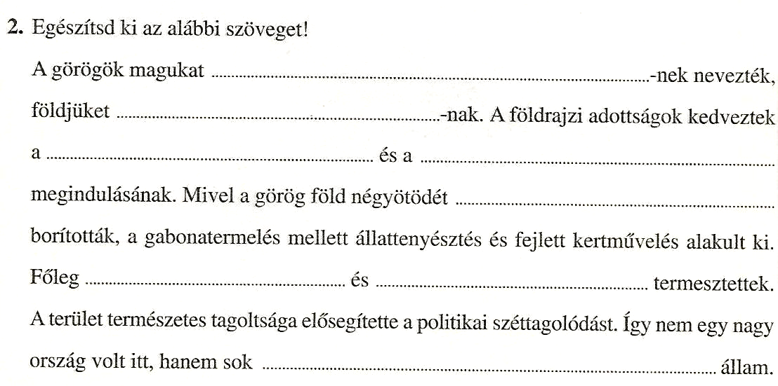
Miről is tanultunk?
akhájok
jónok
dórok
hellén
Hellász
kereskedelemnek
hódítás
hegyek
déligyümölcsöket
szőlőt
polisz, város

Slide 6
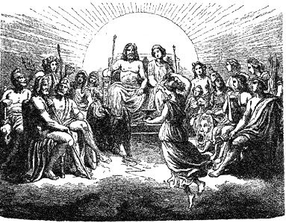
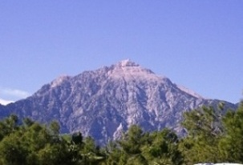
GÖRÖG MITOLÓGIA
Az emberek szerint isteneik is családban éltek
A mítosz a görög müthosz: monda, mese, történet jelentésű szóból ered. A mítoszok leginkább az ember formájúnak elképzelt istenekről és természetfeletti képességekkel rendelkező, többnyire isteni származású hősökről szólnak.
Olümposz a görög istenek „lakhelye”
A mítoszokban öltenek testet a régi kor embereinek a világ kialakulására, az ember eredetére vonatkozó színes, költői elképzelések, de a mítoszok egykor valóban megtörtént, ősi események, természeti katasztrófák emlékeit is őrzik.

Slide 7
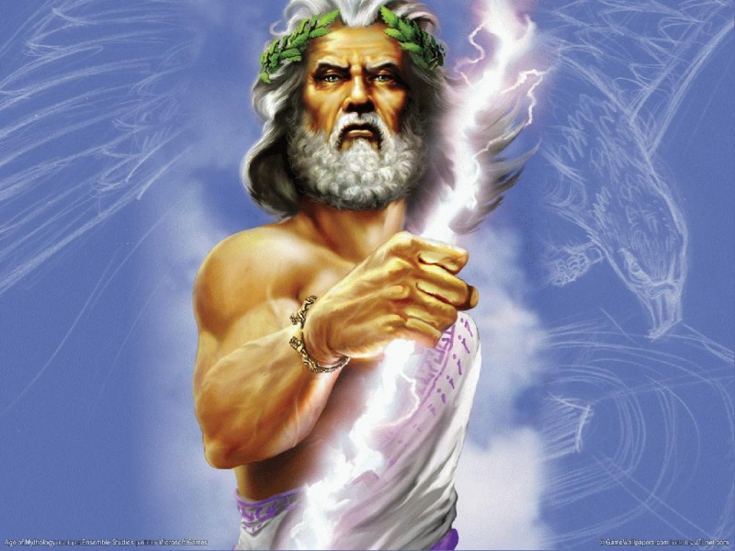
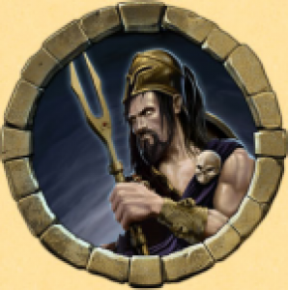
A görög vallás a történelemmel átszőtt sok érdekes legendát foglal magában. Az ókori görögök politeizmusa, vagyis a
több istenben való hitük 12 főistent teremtett, s további számos istenségben hittek, melyek általában megszemélyesített természeti erők. A görög istenek sérülékenyek és érzésekkel rendelkeznek. Minden dolognak megvolt a maga istene, akiknek ünnepségeket rendeztek, és szentélyt emeltek.
Zeusz a főisten, az istenek „atyja”
Hádész, az alvilág istene volt az egyetlen, akinek nem avattak saját szentélyt az emberek, tartva attól, hogy felhívják magukra figyelmét. A görög hit minden természeti katasztrófát és eseményt az istenek haragjának tekintett.
Hádész az alvilág istene

Slide 8
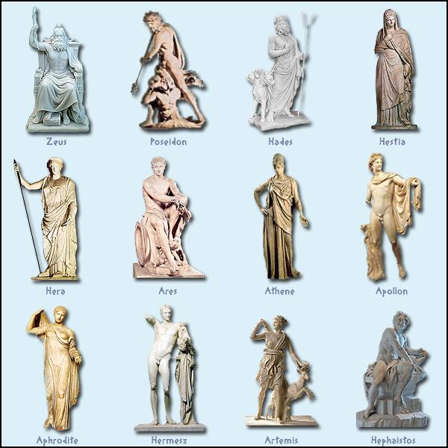

Slide 9
Miről is tanultunk?
Családban éltek. Emberi tulajdonságokkal rendelkeztek.
Halhatatlanok voltak. Csodálatos tetteket vittek véghez.
mítoszok
A görögök vallása sokistenhit /politeizmus/,
A zsidóké egyistenhit /monoteizmus/.

Slide 10
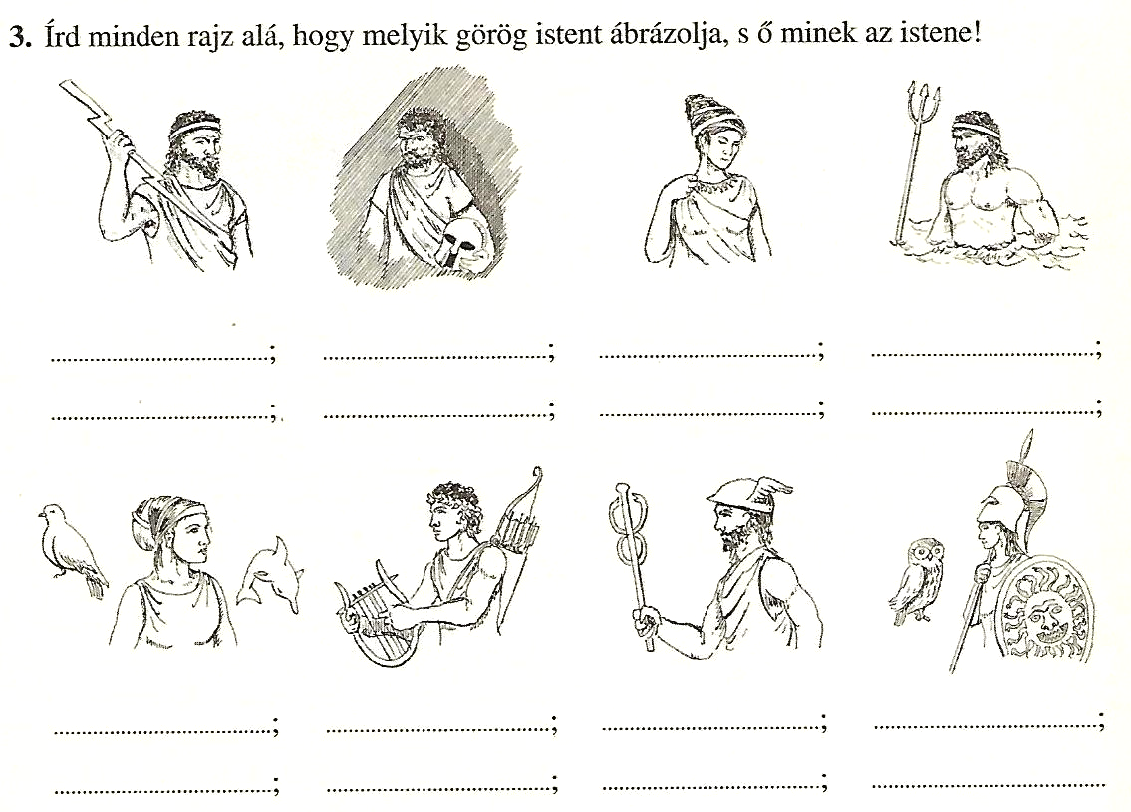
5.
Zeusz
Hádész
Héra
Poszeidon
Főisten,
az istenek atyja
Az alvilág istene
Zeusz felesége,
az istenek anyja
A tenger istene
Aphrodité
Apollón
Hermész
Pallasz Athéné
A szerelem istene
A költészet és a
jóslás istene
Az istenek hírnöke
A tudomány és a
mesterségek istennője

